Slide 1



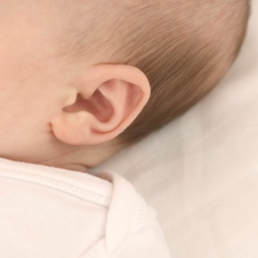
doos
roos
boos
poos
buik
ruik
duik
puik
oor
door
boor
voor
noor
aar
raar
daar
paar
maar
naar
pen
ren
den
ven

Slide 2

t
aa
v
p
n
i
s
n
oo
ee
r
b
aa
m
s
n
e
oo
e
aa
b
b
p

Slide 3


doos
door
doop
buik
buis
buit
raam
raas
raad
raar
bes
ben
bed
boom
boor
boot
boon

